Slide 1
C++ 개요와 표준안
C++ 스터디 1주차

Slide 2
발표자
최재원
아주대학교 컴공, 수학 전공
(주)펜타큐브 인턴
관심 분야:
System software
Big data infrastructure
GPGPU

Slide 3
C++ 스터디
대상
C를 잘 알고, C++을 해보았거나, 혹은 다른 OO 언어를 경험해 본 적이 있는 사람.
목적
이야기 해봅시다.
진행 방식
생각해 봅시다.

Slide 4
오늘 발표
C++이 뭔지, 응용 분야는 어떤 것이 있는지 소개.
표준을 ”언급”.
표준안 역사를 쓰다보니 너무 길고 재미가 없어서…
그 외 FAQ.

Slide 5
왜 C++인가?

Slide 6
왜 C++인가?
솔직히 많은 사람들이 할 필요가 있는 언어 아님
Rust 하세요
Python 하세요
하지만 난 C++을 좋아하니까!

Slide 7
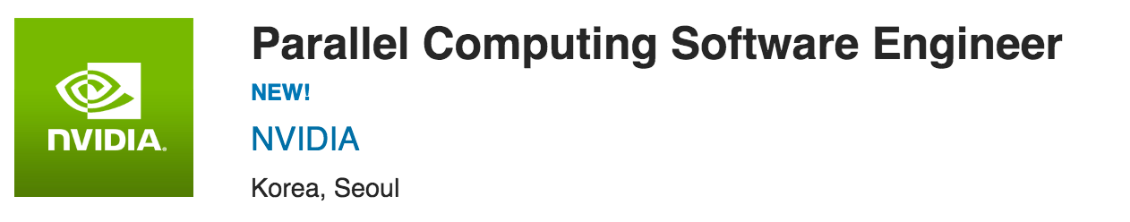
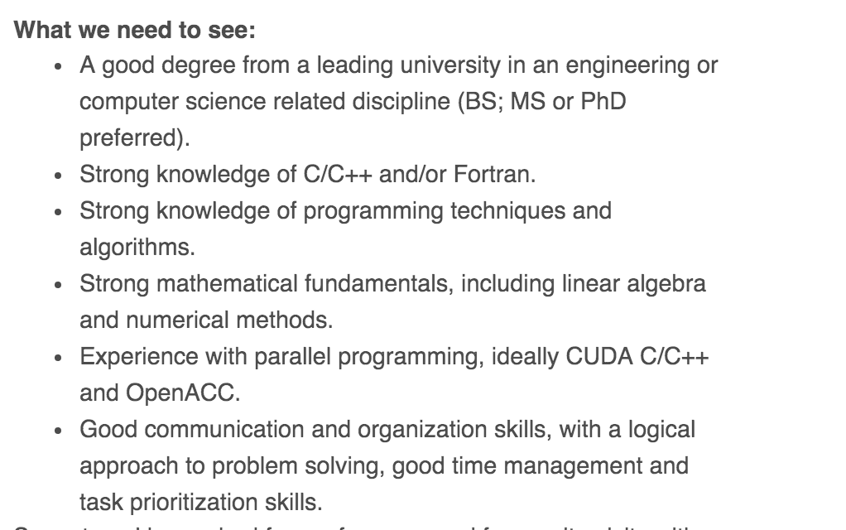
약간 이런 느낌

Slide 8
굳이 찾은 C++을 사용하는 분야
시스템 소프트웨어
Windows (Operating system)
llvm (compiler)
WebKit (web browser engine)
Qt (UI engine)
인공지능
Tensorflow, Caffe, Torch (Deep learning)
OpenCV (Computer vision)

Slide 9
굳이 찾은 C++을 사용하는 분야
고성능을 요하는 분야
Cocos2d-x (Game)
Unreal engine 4 (Game)
GNU Scientific Library (Scientific computing)
용도에 따라 C++을 변용한 경우
CUDA C/C++ (GPGPU)
Objective C/C++ (iOS 개발)

Slide 10
왜 C++인가?
고성능 응용에 적합.
시스템 레벨도 만들 수 있음.
굉장히 널리 쓰이고 있음.
지금도 발전 중!
하지만…

Slide 11
비판의 목소리
*YOU* are full of bullshit. C++ is horrible language.
- Linux kernel을 C++로 바꾸자는 제안자에게 Linus Torvalds
C++은 태어나서는 안되는 언어였습니다.
- 아주대 운영체제 수업 시간에 최경희 교수님

Slide 12
오늘 목표
왜 C++이 저런 취급을 받는지 알아보자
그래도 왜 C++을 해야 하는지 알아보자
C++을 공부하는 방법을 알아보자
C++ 표준에 대해서 알아보자

Slide 13
C++이란?

Slide 14
C++ 이란?
C++ is a general-purpose programming language providing a direct and efficient model of hardware combined with facilities for defining lightweight abstractions.
Bjarne Stroustrup

Slide 15
C++을 관통하는 두 가지 요소
Built-in operation과 타입이 하드웨어와 “직접적으로” mapping 된다.
이것이 C++이 빠르고, low-level 개발이 가능하게 되는 이유
User-defined types를 폭 넓게 쓸 수 있는 추상화 메커니즘을 제공한다.

Slide 16
Stroustrup의 언어 디자인 목표
Leave no room for a lower-level language below C++.
실제로 assembly language를 제외하면 C++보다 더 아래를 내려가는 언어는 없음
Zero-overhead principle: What you don’t use you don’t pay for.
단 하나의 byte, 단 하나의 cycle도 코드의 의도와 다르게 낭비되지 않는다.
하지만 코드는 내 의도대로 짜지지 않는데…

Slide 17
Programming styles

Slide 18
Programming style
흔히들 우리가 말하는 “언어 패러다임” 개념.
Procedural programming
Data abstraction
Object-oriented programming
Generic programming

Slide 19
Procedural programming
Programming focused on processing and the design of suitable data structures.
”어떻게 처리 할 것인가” 와 “어떻게 저장할 것인가”가 관건
C를 몇가지 예외를 제외하면 사실상 C++의 subset으로 만들면서 받아들인 style.
물론 ”몇가지 예외” 때문에 함께 build를 하기 힘들다는 문제가 발생했지만…

Slide 20
Data abstraction
Programming focused on the design of interfaces, hiding implementation details in general and representations in particular.
현대의 OO 언어라면 당연히 갖춰야 할 특성.
C++에선 Concrete class, abstract class라는 개념으로 나뉜다.
이 차이는 문법적으로는 굉장히 명확한 기준(pure virtual function의 존재성)으로 갈린다.
하지만 설계의 의미론 상에선 꼭 PVF가 없다는 것이 abstract class가 아닌 것이 되는건 아니다.

Slide 21
Object-oriented programming
Programming focused on the design, implementation, and use of class hierarchies.
Polymorphism, encapsulation 개념
사실 저자가 나눈대로 Data abstraction과 OOP를 나눌 수 있는 것 같진 않다.

Slide 22
Generic programming
Programming focused on the design, implementation, and use of general algorithms.
Template: parametric polymorphism
Specialization
가독성을 제외하면 굉장히 괜찮은 기능 중 하나.
Java의 generic 과는 구현 원리가 다름을 참고.

Slide 23
기타 특징들

Slide 24
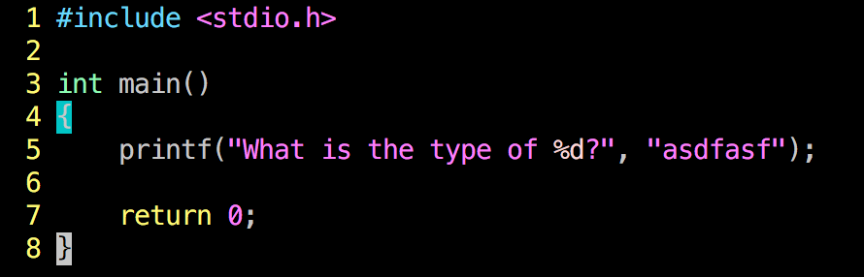
Type safety
컴파일러가 특정 변수의 타입을 알 수 있나?

Slide 25
Type safety
Static types
하나의 변수는 하나의 타입을 가진다.
Expressiveness, maintainability, performance에 지대한 공헌
Compile-time type checking
Type-checking과 data-hiding을 하기 위해선 compile time에 checking 하는것이 굉장히 중요하다.
파이썬을 떠올려 보자…
그리고 void*와 reinterpret_cast를 떠올려보자…
Type-safe는 이상이고, 우린 approaximate.
Low-level에선 답이 없다.

Slide 26

다양한 언어적 기능

Slide 27
다중 상속을 지원하는 언어?
다중 상속, virtual inheritence와 같은 개념은 C++ 외에는 열심히 지원하는 언어는 잘 없다.
Template의 구현도 다른 strong type 언어와 큰 차이가 있음.
모던한 기능도 많이 생기는 중.
Lambda expression, smart-pointers, thread support, regular expression, locale 등…
하지만 열심히 공부하고 나면 다 C#에겐 이미 있는 것이라는 사실을 알게 된다. 허허.

Slide 28
많은 부분을 민간에 의지함
극복하기 위해 각고의 노력을 하는 것으로 보이나(thread support) 아직도 java, C#과 같은 경쟁 언어에 비해선 훨씬 부족하다.
Testing 모듈도 없다…
그래도 나름 기본적인 standard library는 존재
STL, diagnostics support, RE, locales, 각종 Utilities…

Slide 29
진정한 의미의 cross-platform
Vm 기반 언어의 한계 덕에 아이러니하게도 진정한 cross-platform 언어는 C/C++/fortran 정도 밖에 없다.
그리고 이들은 섞어 쓸 수 있다. 아무런 추가 overhead 없이.
실제로 LAPACK은 fortran으로 쓰여있으나 아직까지도 C++ 코드와 함께 쓰이면서 commercial하게 쓰이고 있다.
다른 언어와의 공조도 쉽다.
JNI, JNA, python embedding 등…

Slide 30
C 호환성
사실… 개발자 입장에선 포기하는게 낫다.
그래도 가능하다. Extern “C”!
TC++PL은 좋은 C 코드는 C++가 된다고 주장한다. TCPL의 예제가 모두 C++ 컴파일러로 컴파일을 해도 같은 동작을 한다고 한다.
그래서 어쩌라고!ㅠㅠ
여튼 자유롭게 별 생각없이 컴파일하고 갖다 쓸 수 있는게 아니므로 너무 쉽게 생각하진 말자.

Slide 31
표준안

Slide 32
C++ 표준안?
ISO라는 국제 표준 기구에서 C++의 표준을 관리하고 있음.
“C++ 11 support” 라는 것은 이 표준에 맞게 컴파일러를 만들었다는 뜻.
안타깝게도 어떤 표준 사항은 구현이 너무 어려워서 들어가 있지 않은 경우도 있다(…)

Slide 33
컴파일러 개발자도 아닌데…
왜 표준을 읽어야 하나요?
개발자는 risk management용 unit. 동작이 어떻게 되는지 예상을 하면 할 수록 좋다.
다른 사람들보다 한 발자국 먼저 나갈 수 있다.
Java 8 책을 쓴다면, java 8 스펙을 보는 수 밖에 없다.
안타깝게도 어떤 국내 저자들은 스펙도 안보고 구라를 치기도 한다. sizeof가 함수라느니…
다 외울 필욘 없고, 필요한 것을 찾아볼 수 있는 수준이면 된다.
그리고 덕후들은 외우기도 하더라… 뭐지…

Slide 34
표준 외에 읽어볼만한 것들
기본서
C++ 기초 플러스
가장 예제가 많고 설명이 자세한 책이다.
The C++ Programming Langauge, 4th edition.
The Creator of C++, Bjarne Stroustrup의 책.
한글판도 나왔다.
Compiler 별 documentation
GCC manual
IBM AIX documentation
MSDN 등

Slide 35
FAQ

Slide 36
C++ 학습법?
Stroustrup 씨에 따르면,
C++를 공부하는 이유는 “더 좋은 프로그래머가 되기 위해” 라는 것을 잊지 마라.
다음과 같은 것에 focus를 맞추시라.
Fundamental concepts
Type safety, resource management, and invariants
Programming techniques
Resource management using scoped objects, the use of iterators in algorithms
Language-technical detail의 함정에 빠지지 마라!

Slide 37
C++ 학습법?
Stroustrup 씨에 따르면,
프로그래밍 언어에 따라서 그에 맞는 best practices가 있으니, 그걸 따라가라. 기존의 네 관념을 고집하면 이상하고 느리고 공감 못받는 코드가 나올거다.
마지막으로, 이건 언어 학습과 똑같다.
Know what you want to say
Practice. Imitate good writing.

Slide 38
Modern C++ 최고의 실습 환경?
묻지도 따지지도 말고 gcc가 좋은 환경
컴파일 된 것의 성능과는 무관하게 MS는 항상 gcc 보다 표준 지원이 느리고, 정확하지 않은 경우가 많음
또… 생각해보면 MS 환경에서 시스템 프로그래밍 할 일이 많지 않다.
아니면 말고…

Slide 39
C++로 linux device driver 되나요?
안됩니다.
… 사실 안된다고 말하긴 애매한게, 위에서 언급했듯 C/C++, fortran, assembly는 섞어 쓸 수 있다.
하지만 결과적으로 device driver가 kernel과 접촉하는 코드는 C로 짜야 한다.
rust로도 device driver programming이 가능은 합니다.
https://github.com/tsgates/rust.ko

Slide 40
References

Slide 41
References
TC++PL
꼭 읽어 보세요. 저자의 따뜻한 마음을 영어로도 느낄 수 있는 책임.
en.cppreference.com
wikipedia
C++ 11 표준 커미티 사이트
http://www.open-std.org/jtc1/sc22/wg21/
C++ 11 표준 working draft(원본은 돈 내고 사야 함)
http://www.open-std.org/jtc1/sc22/wg21/docs/papers/2011/n3242.pdf
The creator of C++, Stroustrup 의 홈페이지
http://stroustrup.com/
그리고 큰 형님께서 내주시는 과제
http://stroustrup.com/4thExercises.pdf

